Slide 1
Edvard Munch
Doç. Dr. bengü Özuğur uysal
Orta Üst Sınıfın Suçlulukları, Korkuları, Sözde Aydınlanması:
Ibsen ve P. Claudel
Prof. Dr. Nİhat Berker

Slide 2
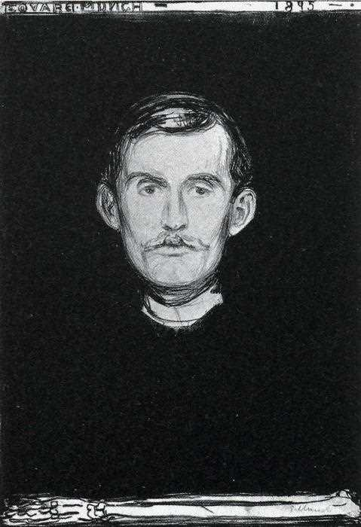
Edvard Munch (1863 - 1944)
Norveçli ressam ve gravürcü
En dramatik hayat hikayesine sahip sanatçılardan biri olan Edvard Munch çok çalışkan ve sürekli üreten biriydi. 15.000 civarında, çeşitli tekniklerle yapılan resim çalışması ve 13.500 civarında ise yazılı eserleri bulunmaktadır.
1863’te Norveç’in Ådalsbruk köyünde doğan ve Kristiania'da (1924'te Oslo olarak adlandırıldı) büyüyen Munch'ın hayatı, trajedi ve duygusal stresin damgasını vurduğu, baskıcı dindar bir ailede katı bir eğitimle şekillendi.
5 yaşındayken annesi ve 14 yaşındayken ablası, 26 yaşındayken babası vefat etti.
Kardeşlerinden Laura bipolar bozukluk nedeniyle akıl hastanesine gönderildi.
Kendisi de hayatı boyunca zihinsel sağlığıyla mücadele etti.

Slide 3
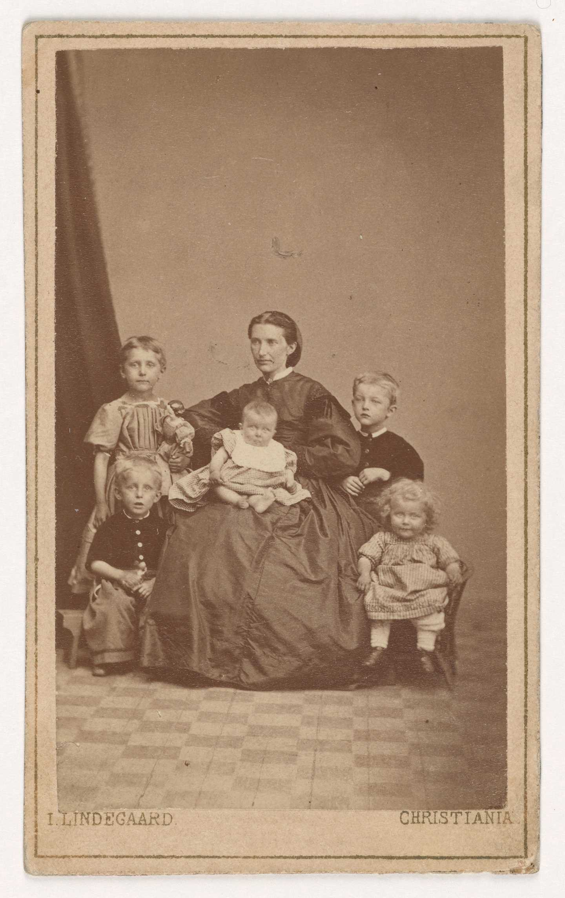
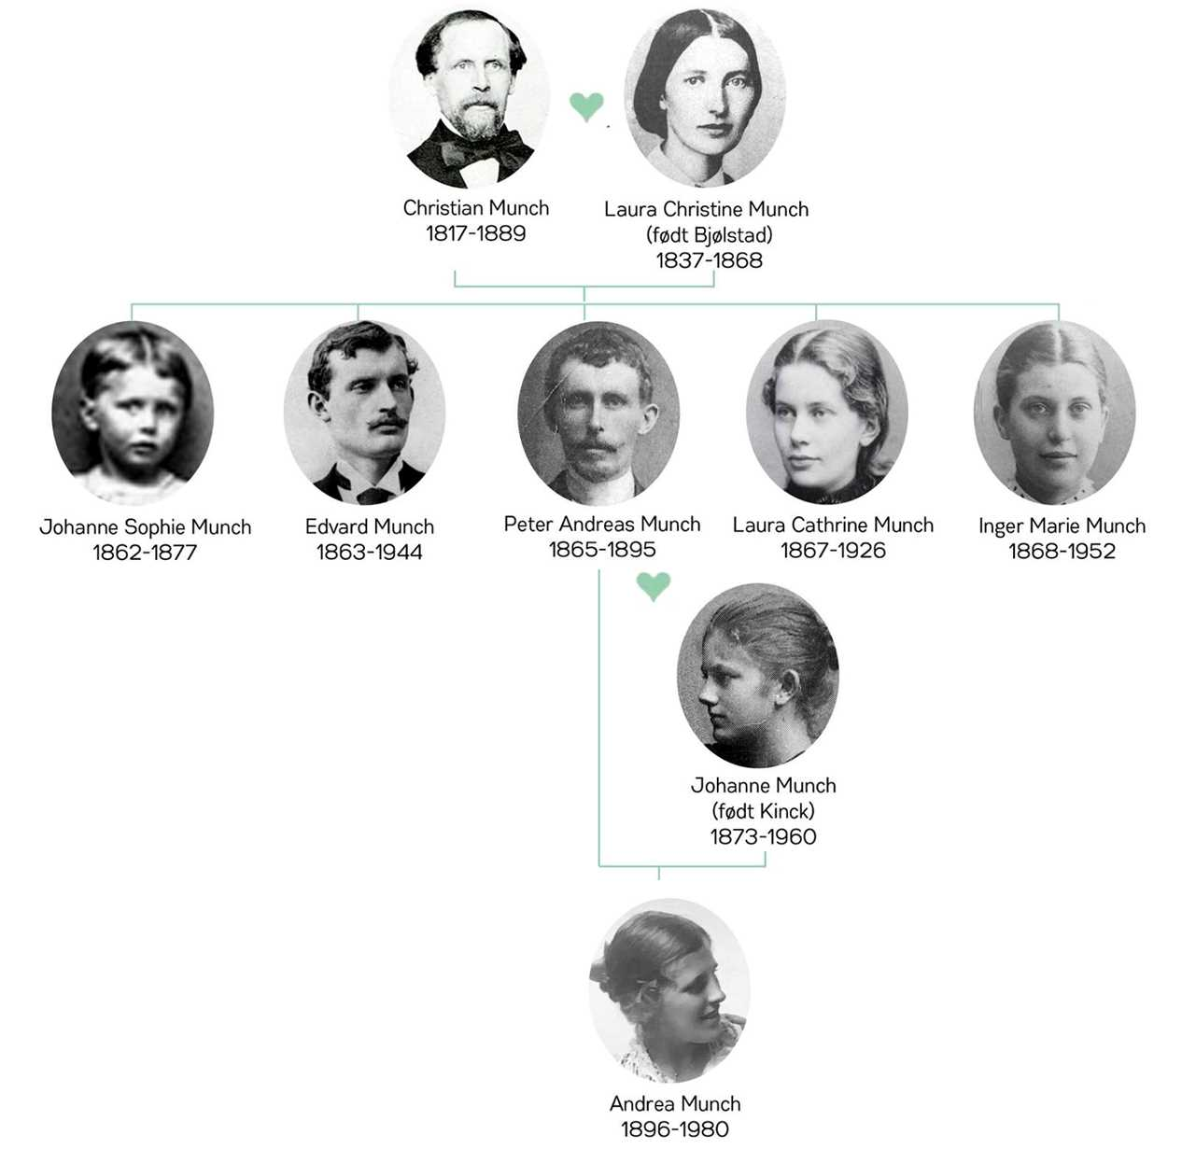
1868

Slide 4
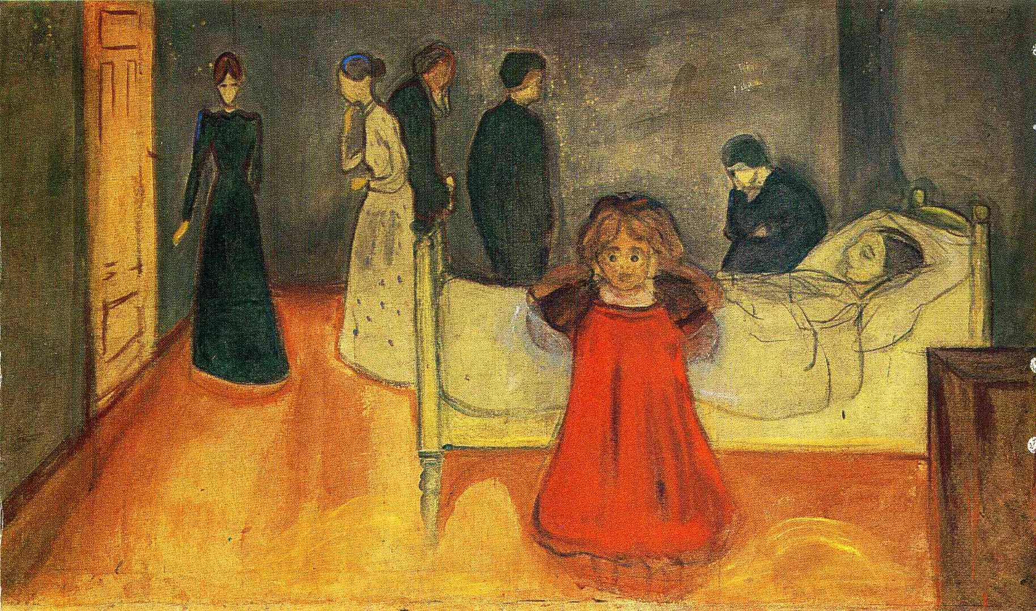
Babası Christian, bir doktordu.
1861'de yarı yaşında bir kadın olan annesi Laura ile evlenmiştir.
Dedesi bir rahipti.
Edvard Munch, baskıcı ve dindar bir aile ortamında yaşamıştır.
Edvard'ın Johanne Sophie adında bir ablası ve üç küçük kardeşi vardı:
Peter Andreas, Laura Catherine ve Inger Marie.
Laura sanatsal açıdan yetenekliydi ve Edvard ile Sophie'yi teşvik etmiş olabilir.
Edvard'ın ressam Jacob Munch ve tarihçi Peter Andreas Munch ile akrabalığı vardı.
Death and the Child, 1899

Slide 5
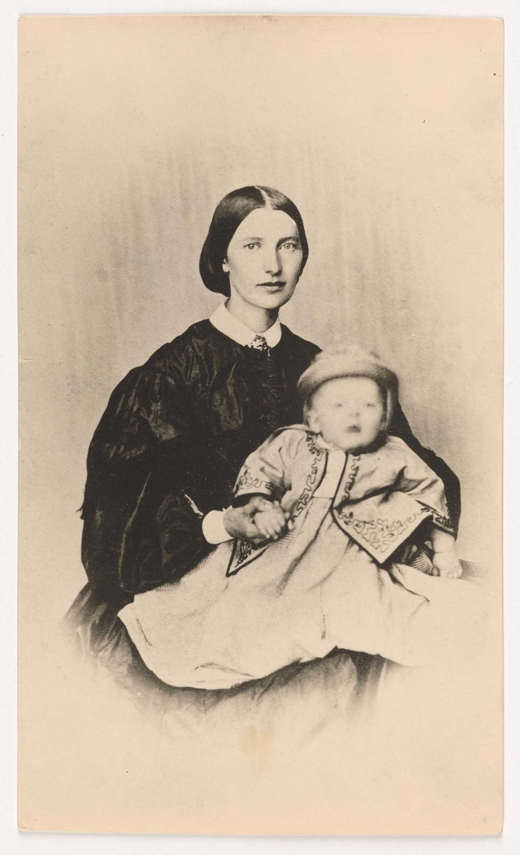
1 yaşındayken 1864’te aile, babasının Akershus Kalesi'ne sağlık görevlisi olarak atanması üzerine Oslo'ya taşındı.
5 yaşındayken 1868’de annesi tüberkülozdan öldü.
Annelerinin ölümünden sonra 5 kardeş, babası ve teyzesi Karen tarafından büyütüldü. Kışların çoğunda sık sık hasta olan ve okula gidemeyen Edvard; okul arkadaşları, babası ve teyzesi tarafından eğitildi.
Babası, Edvard’a tarih ve edebiyat dersleri verdi ve çocuklarını canlı hayalet hikayeleri ve Edgar Allan Poe'nun hikayeleriyle eğlendirdi. Diğer taraftan babası hastalıklı bir dindardı. Edvar onun için şöyle yazdı: "Babam mizaç olarak gergin ve saplantılı bir şekilde dindardı; psikonevroz noktasına kadar. Ondan deliliğin tohumlarını miras aldım. Korku, üzüntü ve ölüm melekleri doğduğum günden beri yanımda durdu."
Babası, annelerinin cennetten aşağıya baktığını ve onların kötü davranışlarından dolayı üzüldüğünü söyleyerek çocuklarını azarladı. Baskıcı dini ortam, Edvard'ın sağlık durumunun kötü olması ve canlı hayalet hikayeleri onun korkunç vizyonlarına ve kabuslarına ilham kaynağı oldu; çocuk ölümün sürekli olarak kendisine doğru ilerlediğini hissetti.

Slide 6
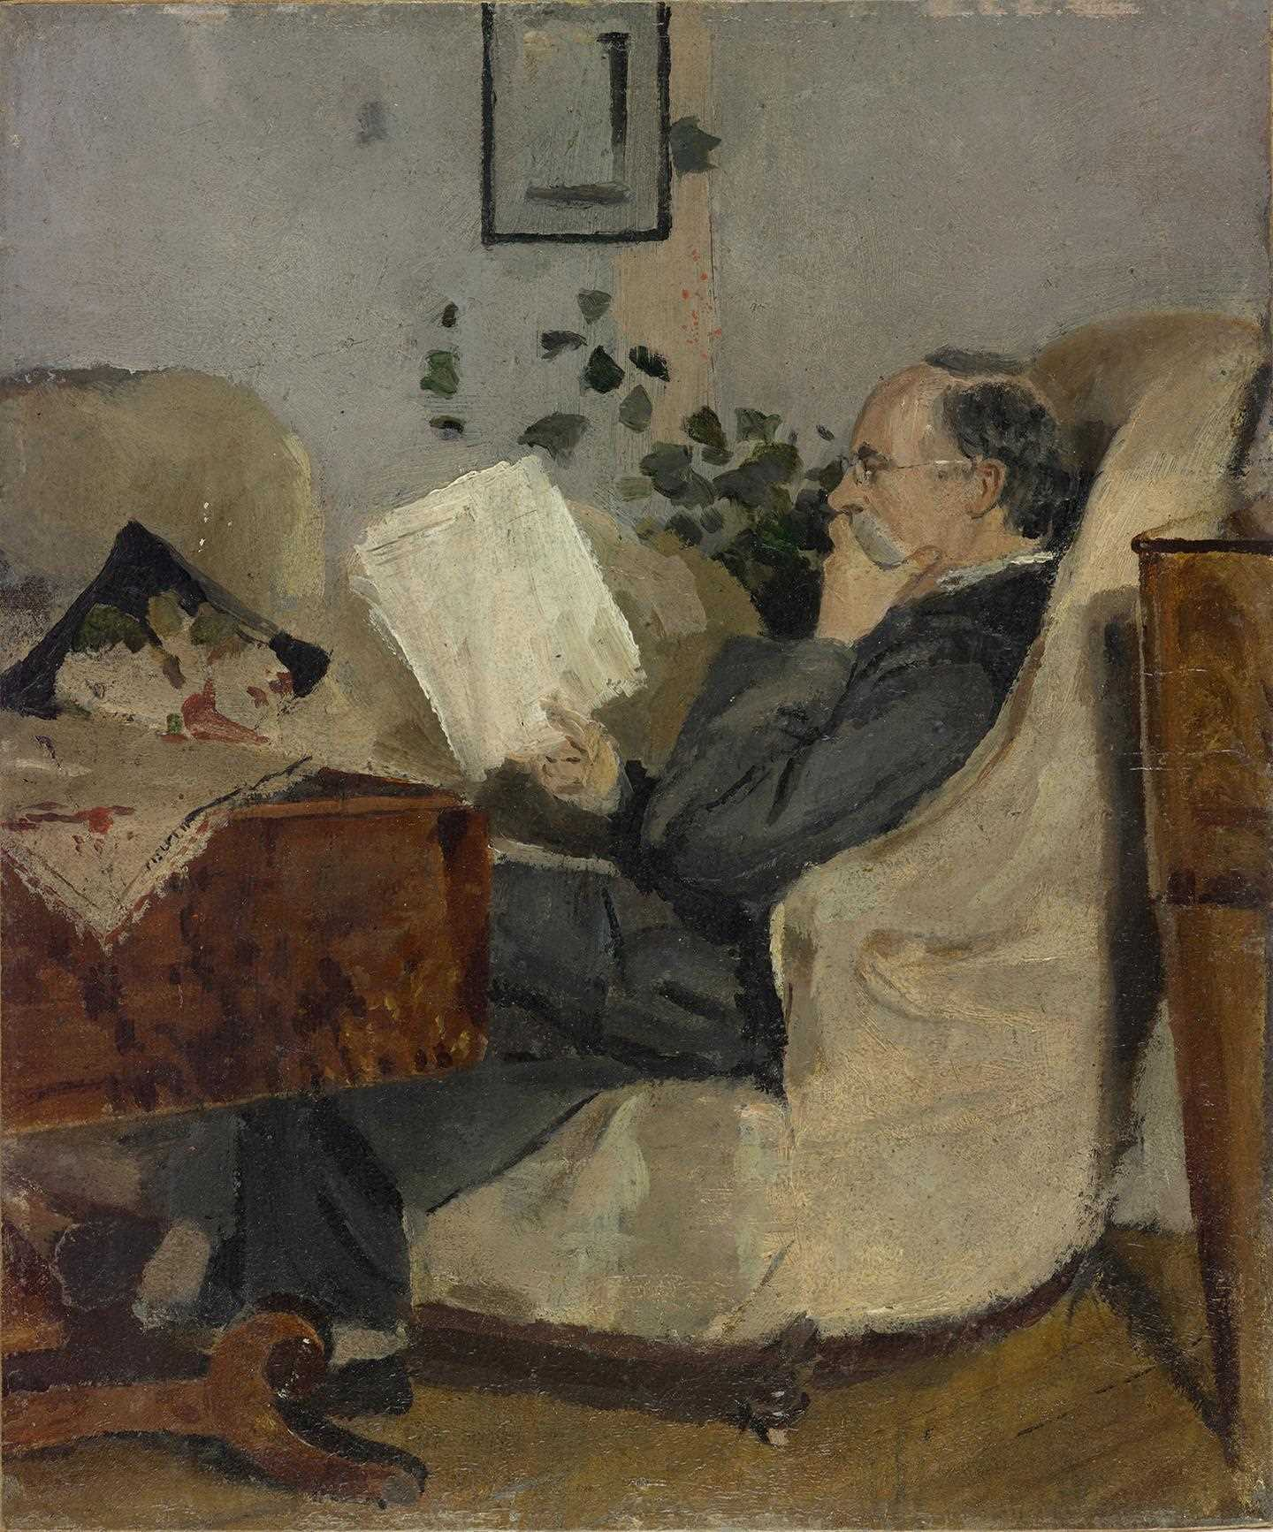
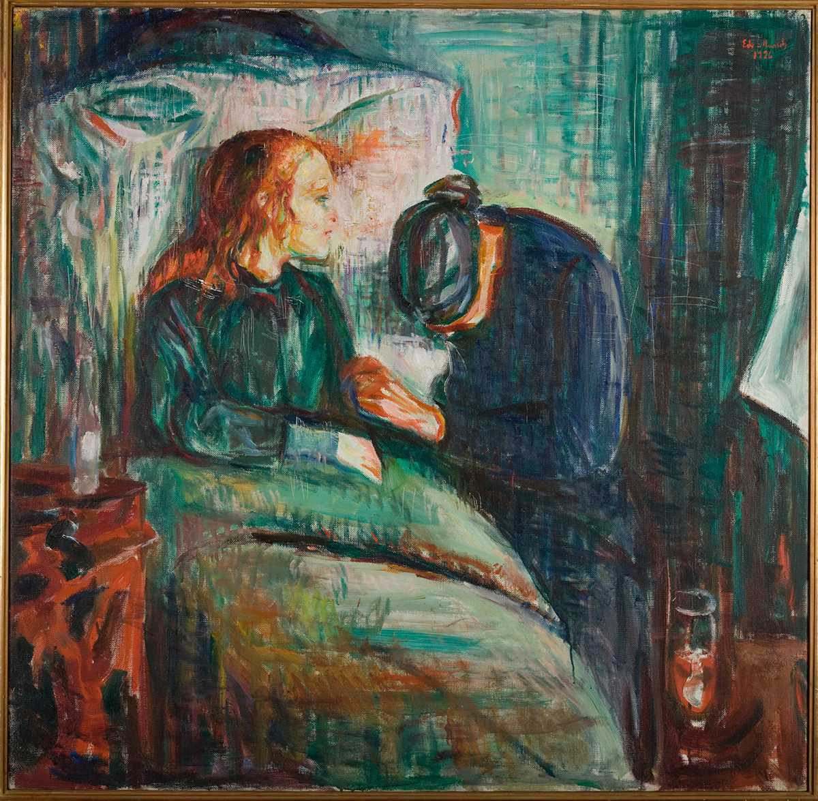
Edvard’ın kardeşi Laura'ya erken yaşta akıl hastalığı teşhisi konuldu ve zaman zaman akıl hastanesinde tedavi gördü.
Babasının askeri doktor maaşı çok düşüktü ve özel bir muayenehane de açamadı. Yoksulluk nedeniyle, sık sık bir ucuz daireden diğerine taşınıyorlardı.
Edvard’ın ilk çizimleri ve sulu boyaları bu iç mekanları, ilaç şişeleri ve çizim aletleri gibi bireysel nesneleri ve ayrıca bazı manzaraları tasvir ediyordu.
Edvard, 13 yaşındayken yeni kurulan Sanat Derneği'nde diğer sanatçılarla ilk kez tanıştı ve burada Norveç peyzaj okulunun çalışmalarına hayran kaldı. Yağlıboya resim yapmaya başladı.
14 yaşındayken 1877’de çok sevdiği ablası Johanne Sophie öldü.
Beş kardeşten yalnızca Andreas evlendi ama düğünden birkaç ay sonra öldü.
Christian Munch on the Couch. Oil on unprimed paper, 1883
The Sick Child. Oil on canvas, 1927

Slide 7
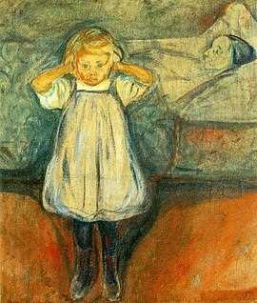
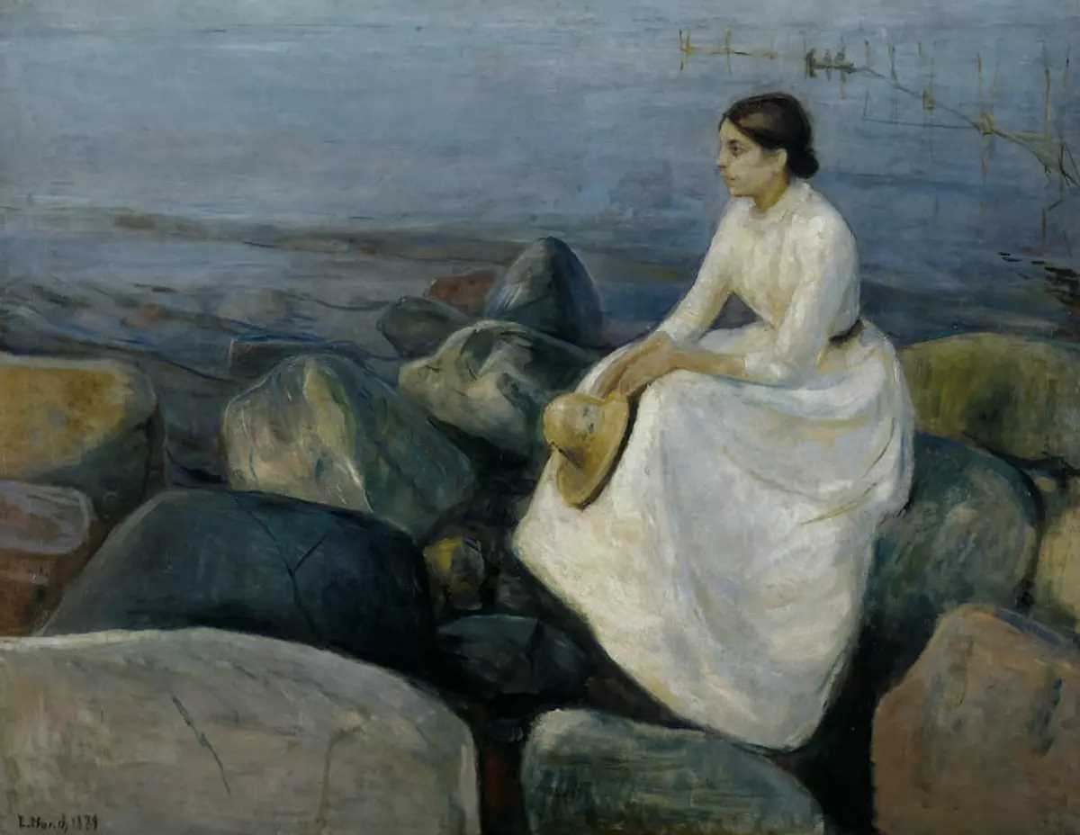
Teyzesi Karen, babasına rağmen onun sanatsal çabalarını teşvik ediyor ve evde yaptığı resimlerin yanısıra 1880'de Kristiania'daki Kraliyet Sanat ve Tasarım Okulu'na kaydoluyor ve burada canlı modellerden çizimler yapabiliyor. Dışarıya çıkıp doğa resimleri ve iş yaparken ve gezerken çeşitli orta sınıftan insanları çiziyor.
Death and the Child, 1889
Summer night, Inger on the beach, 1889

Slide 8
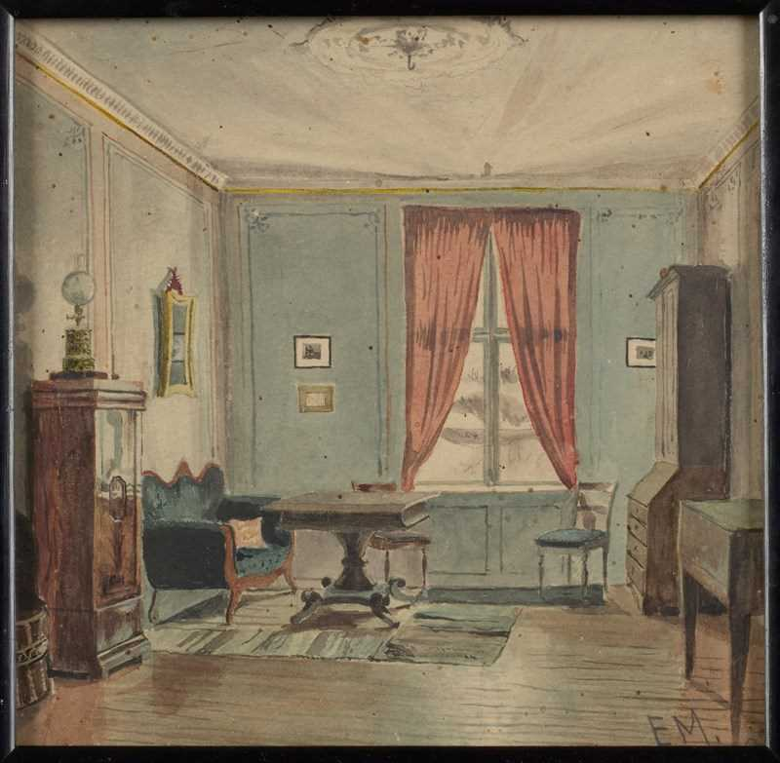
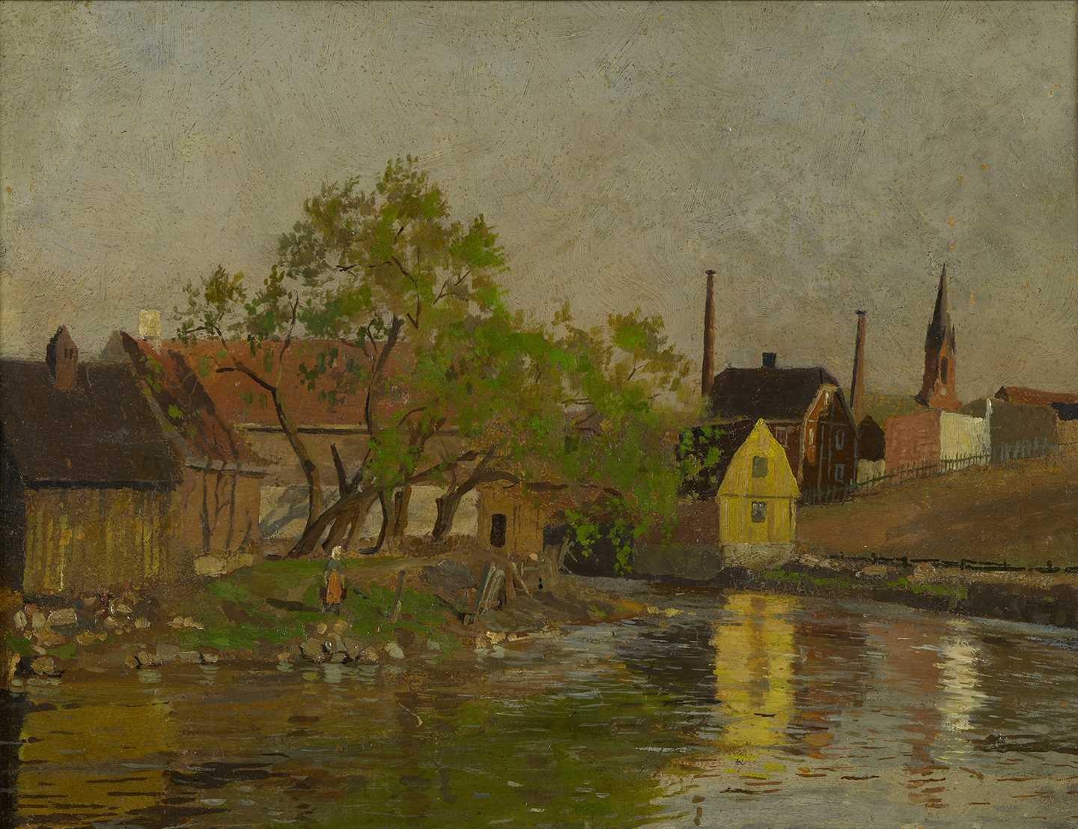
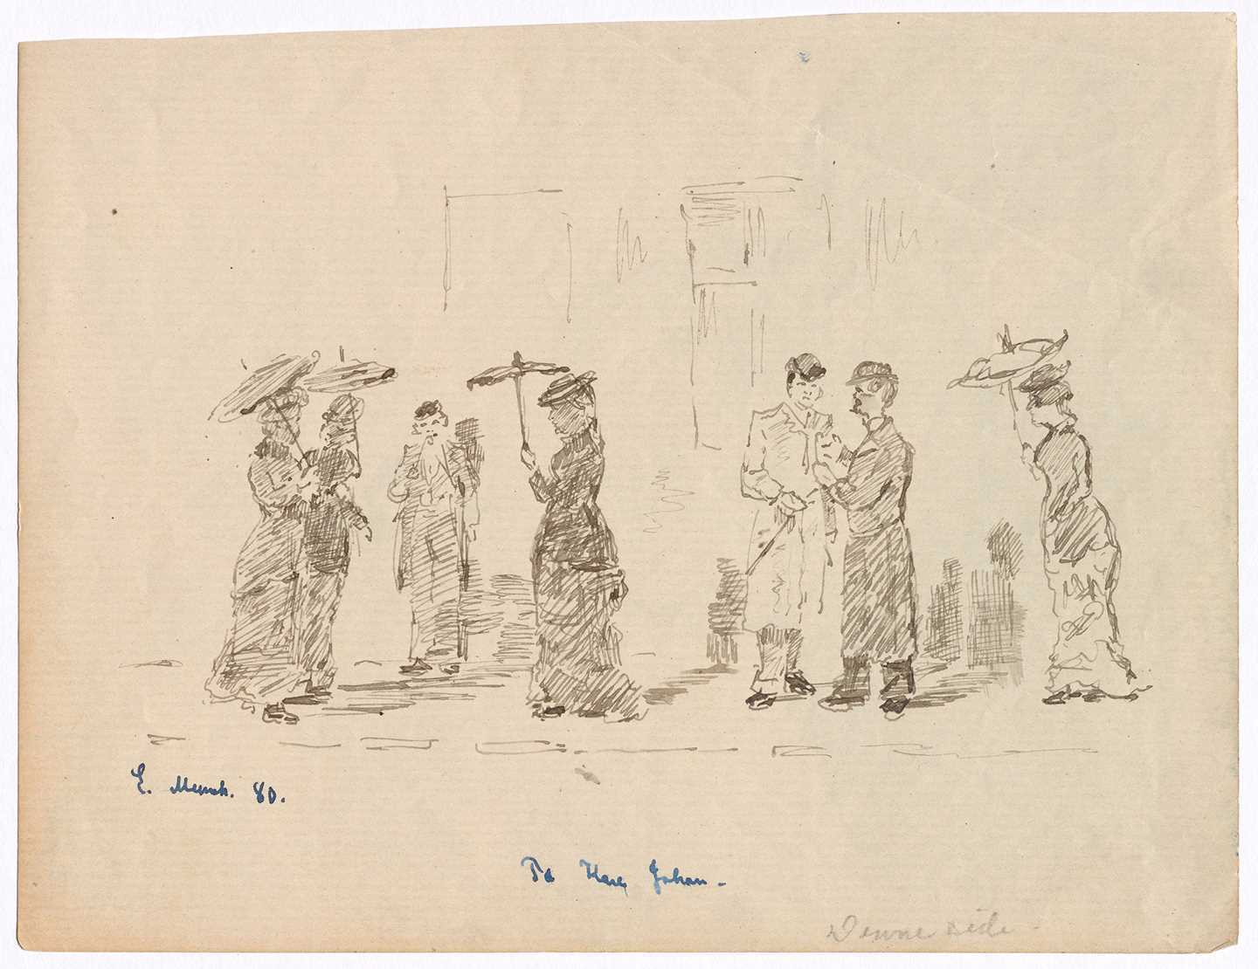
Akerselva. Oil on unprimed cardboard, 1882
The Living Room, Fossveien 7. Watercolour, 1879
At Karl Johan. Pen on paper, 1880

Slide 9
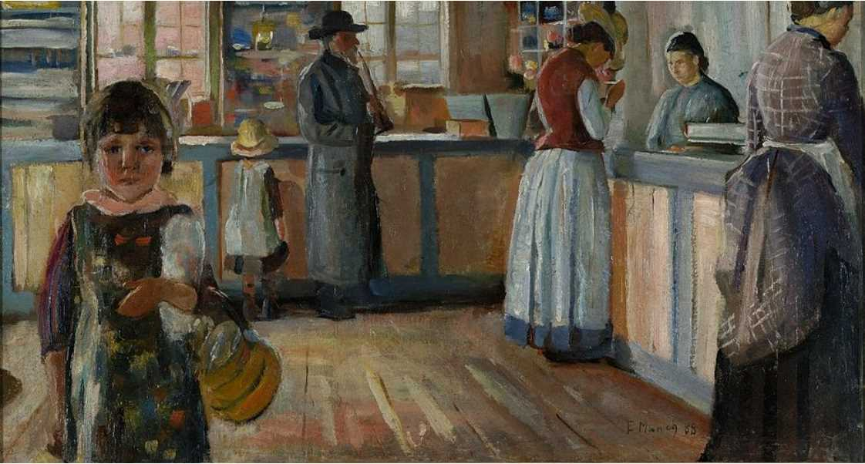
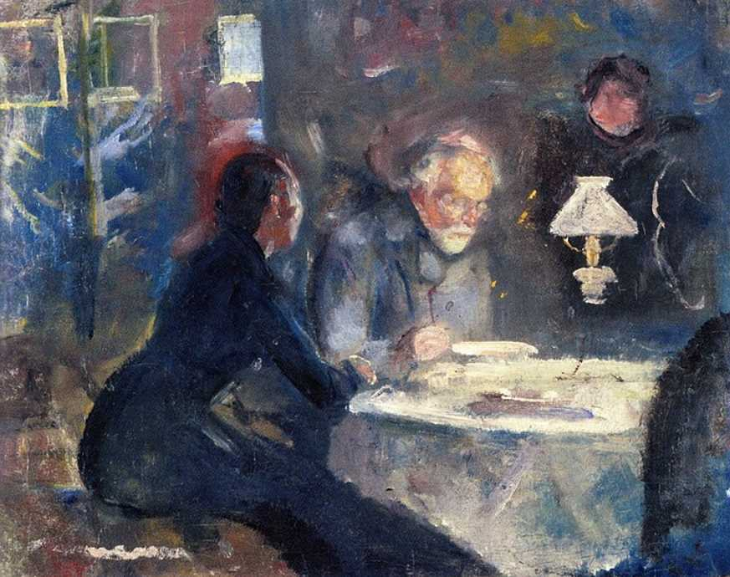
Hos Landhandleren I Vrengen, 1888
At Supper, 1883-1884

Slide 10
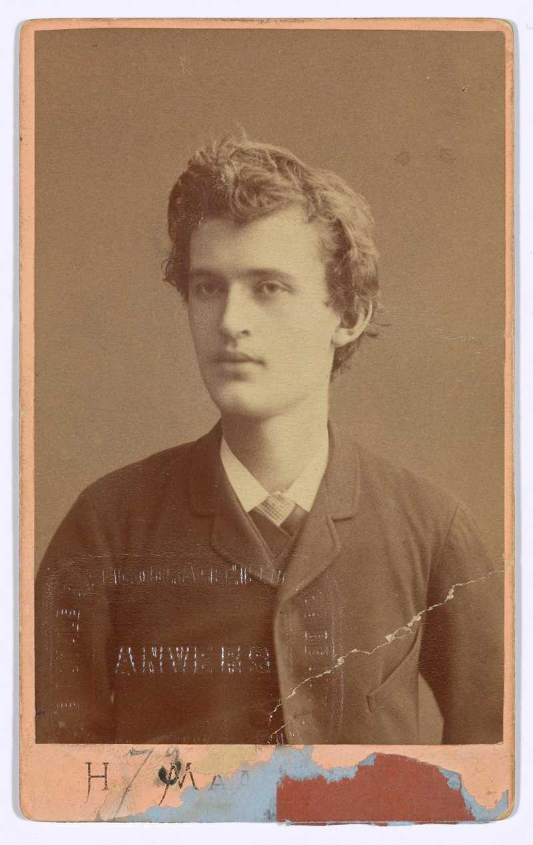
Kristiania Bohemleri olarak adlandırılan arkadaşları ile sık sık biraraya gelir. Hans Jæger liderliğindeki bu grup; radikal yazarlar, santçılar ve öğrencilerden oluşmaktadır. Gece geç saatlere kadar nihilism, anarşi, Darwin ve Marx’ın çalışmalarından konuşur, sanatın rolünden, varoluşun sebeplerinden ve standard düzen, ahlaki kuralları yıkmaktan bahsederler.
Bu nedenle Edvard, değişen düşünceleri ve alkol ve sigaranın geç saatlere kadar toplantıların olduğu bohem yaşam tarzı nedeniyle, babası ile evde tartışmalara girer.
Kristiana’da sergilenen İpsen oyunları bu dönemde onu çok etkiler.
Altı arkadaşıyla birlikte Kristiana şehir merkezinde bir stüdyo alanı kiralar. Burada, onu kendi yolunu bulmaya teşvik eden ilk akıl hocası ve destekçisi, ünlü sanatçı Christian Krohg ile tanışır. Orta sınıfın ve yoksul sınıfın endişelerini anlattığı tabloları ile tanınmıştır. Kırsaldaki hayat ve naturalism akımını destekleyen insan duygularını tablolarına aktarmaya çalışan başka ressamlarla da bir araya gelir.
22 yaşında aldığı burs sayesinde Paris'e gider ve burada üç hafta kalır.
Admission card for Exposition Universelle des Beaux Arts, Antverpen, 1885

Slide 11
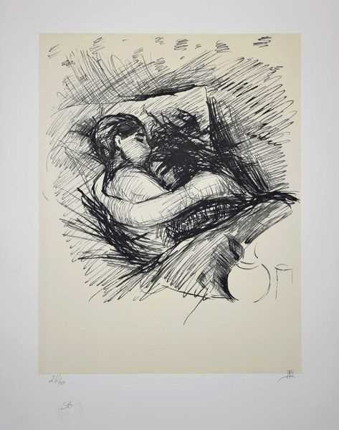
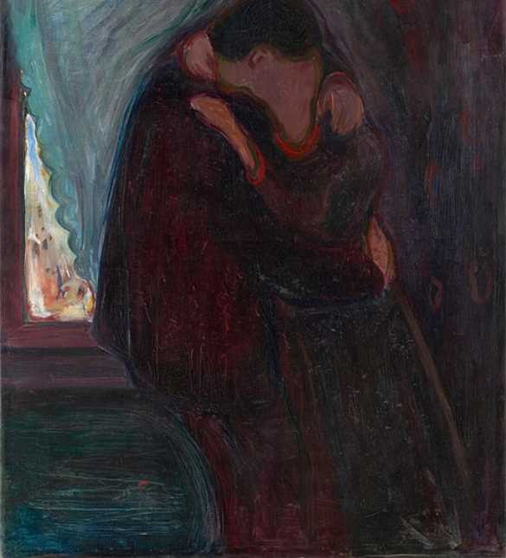
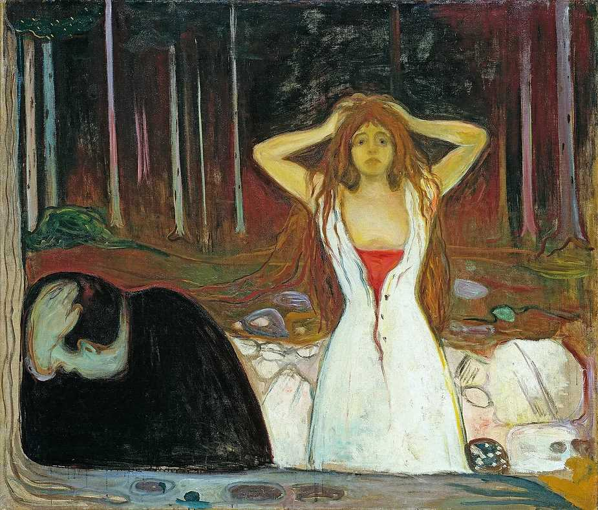
Ashes, 1894
Lovers, 1890
The Kiss, 1897
1885’te, yazlarını sık sık geçirdiği sahil kasabası Åsgårdstrand'da kendisinden dört yaş büyük ve evli olan Milly Thaulow ile ilk aşk ilişkisini yaşamıştır. Aralarındaki gizli ilişkiyi bir süre daha sürdürür ama aynı zamanda utanç ve kararsızlık hisseder.

Slide 12
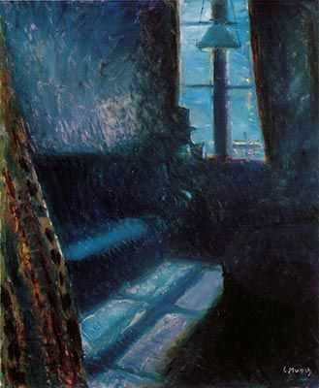
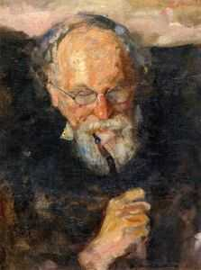
1889’da babası vefat eder.
Edvard’ın Paris'e gelişinden kısa bir süre sonra yaptığı
St. Cloud'da Gece, bir önceki yıl ölen babasının anısına çok karmaşık ve karanlık bir eser. Post-Empresyonistler Van Gogh ve Toulouse-Lautrec'in doğrudan etkisini ortaya koyuyor. Edvard’ın babasına olan saygısı, alacakaranlık ışığıyla yıkanmış, karanlık, görünüşte kutsal bir odadan, aslında yalnızca gölgeler ve sessizlikle dolu bir alandan oluşuyor. Bu yorum onların gergin ilişkilerine yakışıyor.
The Night in St. Cloud, Oil on canvas, 1890

Slide 13
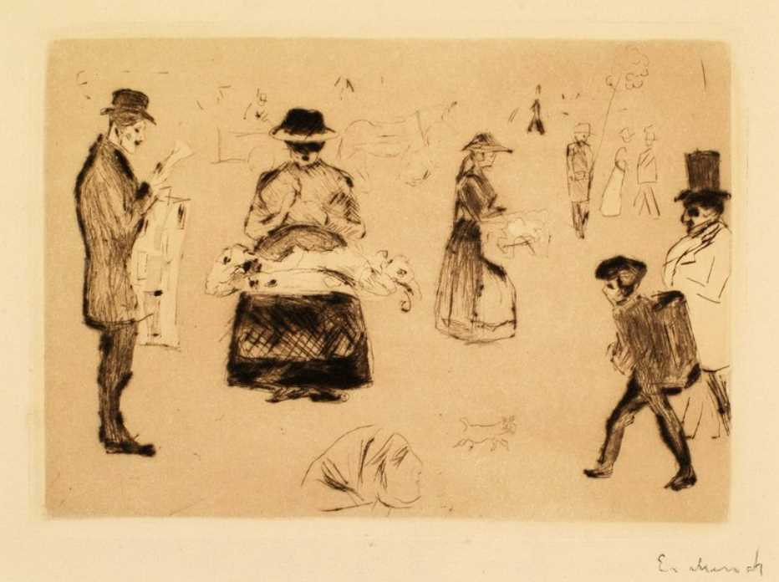
1892'de Berlin Sanatçılar Birliği, Edvard’ı birliğin ilk kişisel sergisine konu olmaya davet etti. Sergilenen eserler, radikal renkleri ve düşündürücü konuları nedeniyle büyük tartışmalara yol açtı ve sergi zamanından önce kapatıldı. Kalan tanıtımdan yararlandı ve bunun sonucunda kariyeri gelişti.
Bir yıl sonra, Berlin'de altı aşk temalı tablodan oluşan bir grubu sergiledi ve bu tablolar, daha sonra daha büyük ve ünlü Frieze of Life - A Poem about Life, Love and Death (Hayat, Aşk ve Ölüm Hakkında Bir Şiir, 1893) serisine dönüştü.
Potsdamer Platz (Square In Berlin), 1902

Slide 14
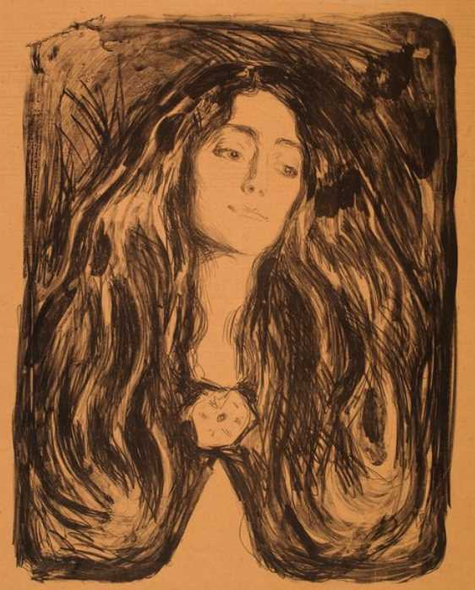
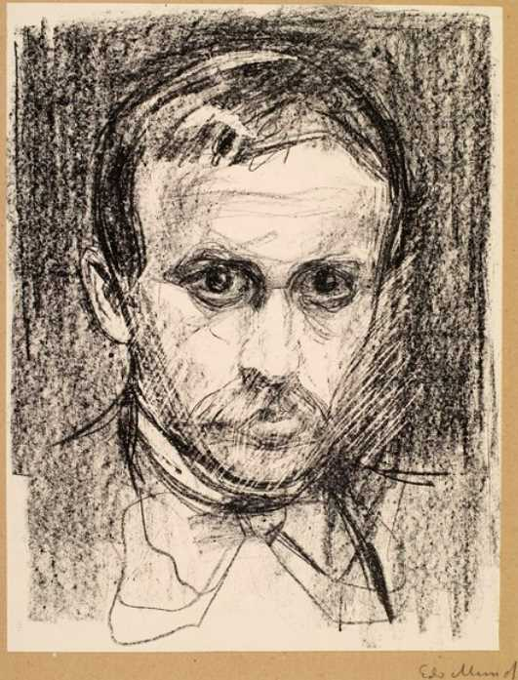
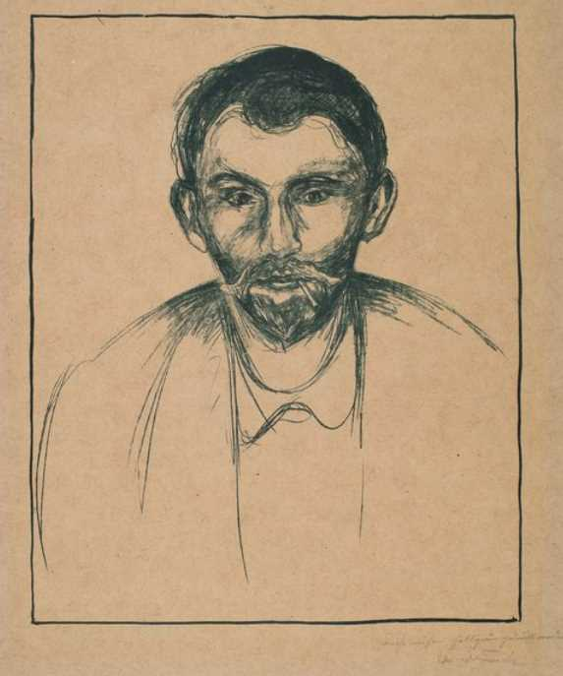
Stanislaw Przybyszewski, 1898
Madonna (The Brooch. Eva Mudocci)
1903
Sigbjørn Obstfelder, 1896

Slide 15
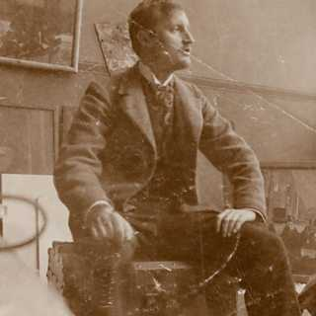
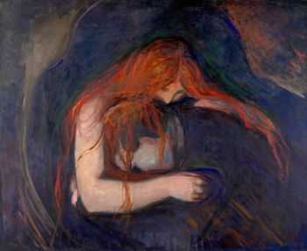
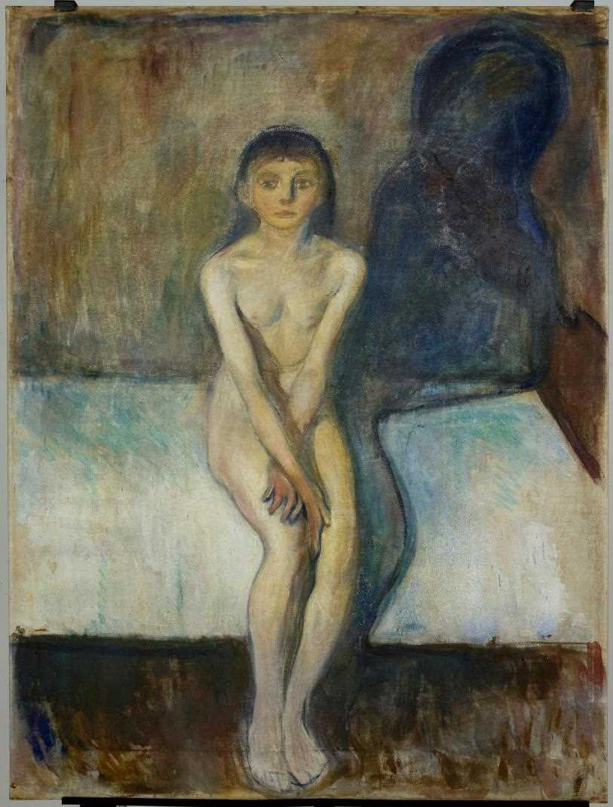
Edvard, artık hızla art arda kendine özgü tablolarını yarattı: Çığlık (1893), Aşk ve Acı (1893-94), Küller (1894), Madonna (1894-95) ve Ergenlik (1894-95). Bu eserler Munch'un en iyi dışavurumlarının sadece bir kısmını oluştursa da, hepsi onun izolasyon, ölüm ve masumiyetin kaybı temalarına dayanan karakteristik olarak derin, şiirsel melankolisini çağrıştırıyor. 1890'ların sonlarında Munch fotoğrafçılıkla da ilgilenmeye başladı, ancak bu aracı hiçbir zaman resim veya baskı sanatının sanatsal eşdeğeri olarak görmedi.
Edvard Munch,
stüdyosundaki sandığın üzerinde, 1902
Fotoğraf: Munchmuseet, British Museum
Love and Pain (Vampire), 1895
Puberty. Oil on canvas, 1894

Slide 16
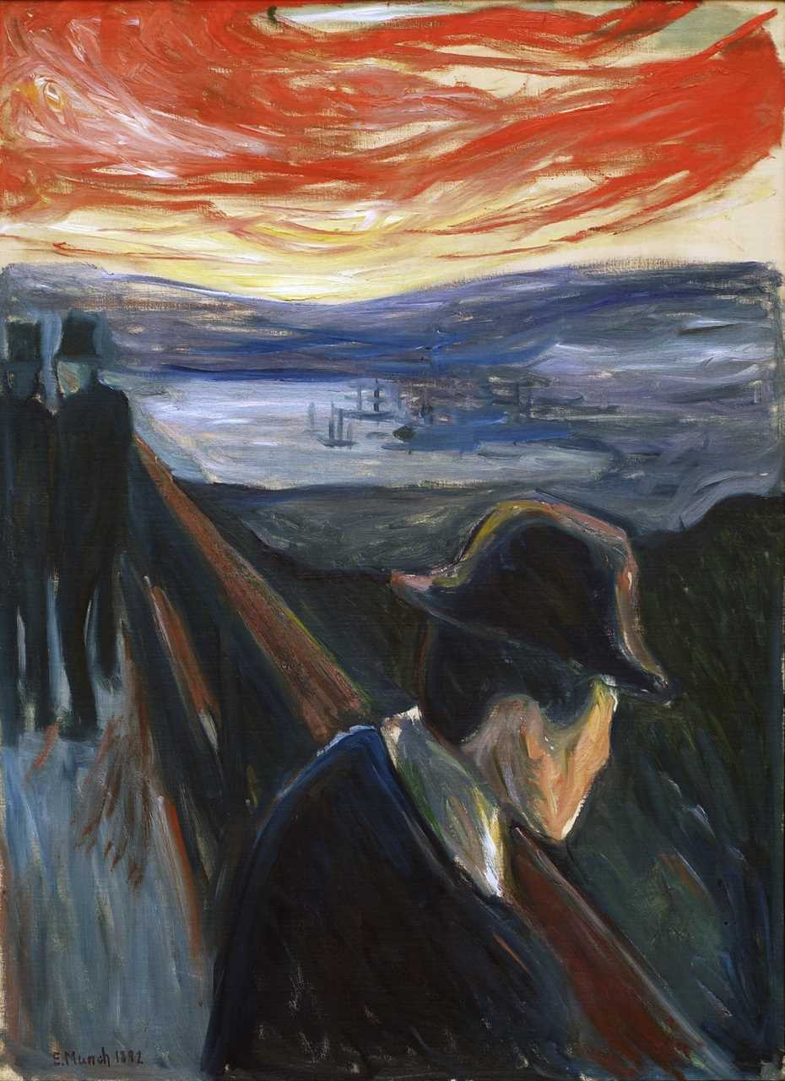
Çığlık eserlerinin fikri, Edvard’ın kardeşi Laura Catherine'in gözaltında tutulduğu akıl hastanesine gelişi veya oradan ayrılışı sırasında, Oslo şehrine bakan bir yol boyunca yapılan bir yürüyüşle ortaya çıkmıştır
Munch'un günlük notlarından, 1890-1892:
"İki arkadaşımla birlikte yola çıktık; güneş battı
Bir hüzün nefesi gibi hissettim -
Gökyüzü bir anda kan kırmızısına döndü
Durdum, çitlere yaslandım, ölesiye yoruldum;
kan ve kılıç gibi alevli bulutlar şehir - mavi-siyah fiyort ve şehir
Arkadaşlarım gitti - ben orada korkudan titreyerek durdum - ve
Doğanın içinden gelen bu büyük, sonsuz çığlığı hissettim"

Slide 17
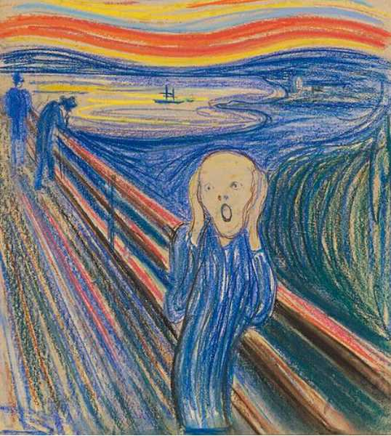
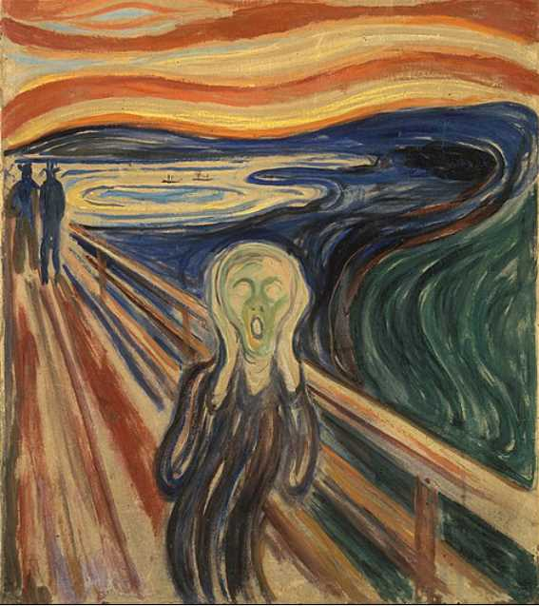
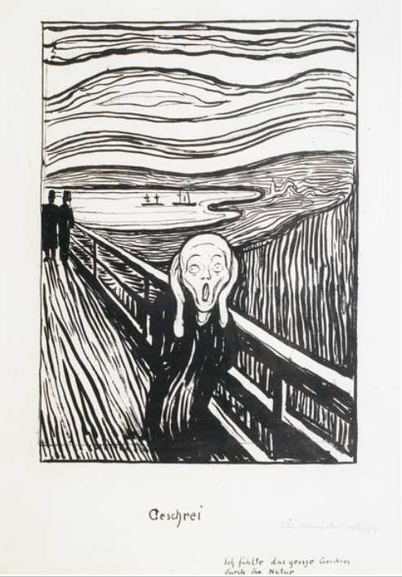
Skrik-Geschrei-Çığlık
5 eser (üç resim, bir pastel ve bir litografi)den oluşan bir seridir.

Slide 18
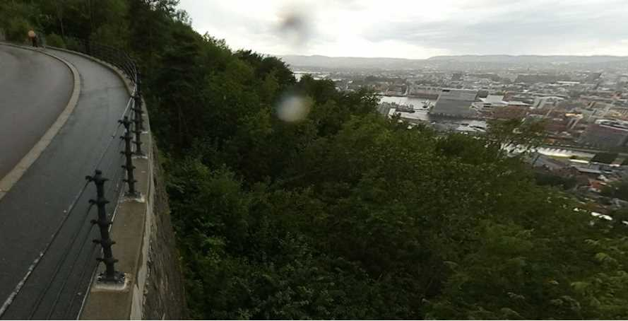
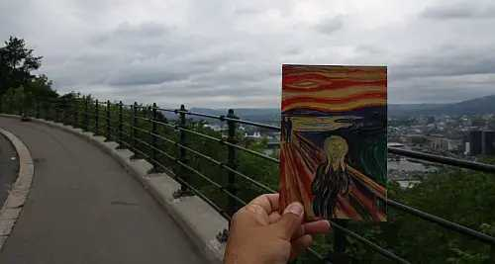
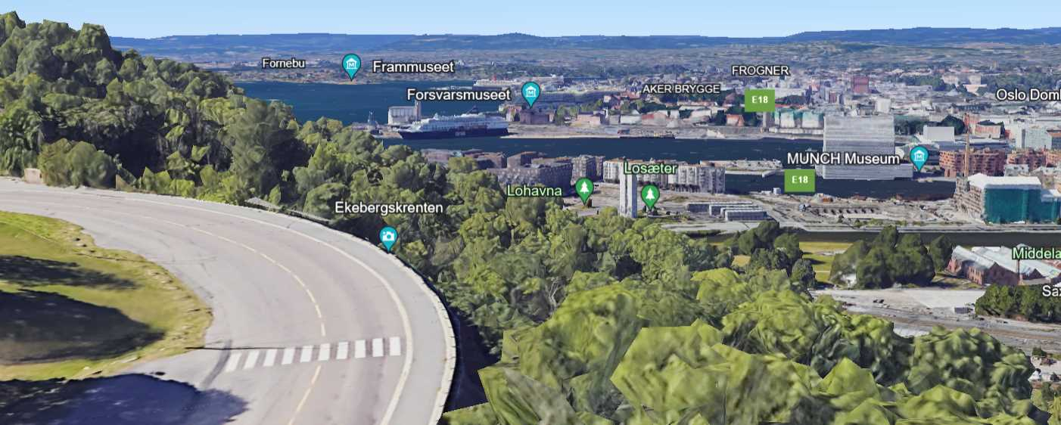

Slide 19
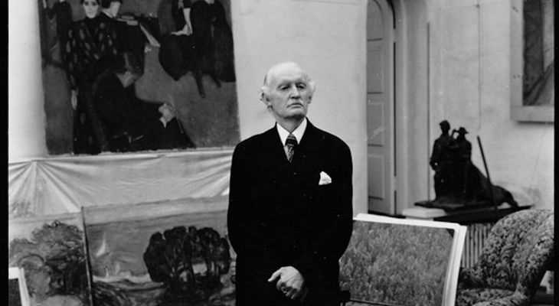
1893'te, bugün Oslo'daki Norveç Ulusal Galerisi'nde sergilenen Çığlık’ın beş versiyonunun ilkini resmetti. Tablo 1994 yılında çalındı ancak kısa süre sonra yapılan bir operasyonda hasar görmeden kurtarıldı.
Oslo Munch Müzesi, 1893 yılında yapılan pastel versiyonun yanı sıra, 2004 yılında çalınan ve daha sonra kurtarılan 1910 yılına ait ikinci bir boyalı versiyona da ev sahipliği yapıyor.
1895'ten kalma ikinci bir pastel versiyon, özel ellerde bulunan dört versiyondan sadece biri ve 2012'de açık artırmada 120 milyon dolara satıldı. 1895 yılında bir siyah-beyaz taşbaskı versiyonu üretildi.

Slide 20
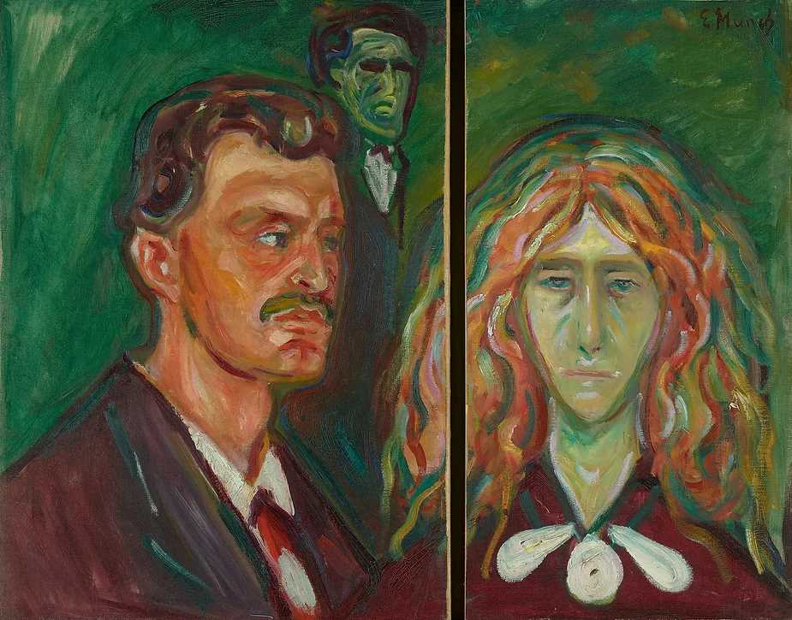
1898'de Edvard, Tulla adlı Mathilde Larsen ile tanışır ve bir çift olup birlikte seyahat ederler. Ancak Edvard için sanat her şeyden daha önemlidir. 1902'de ilişkileri bir tartışmayla sona erer ve Edvard'ın evinde sakladığı tabancadan ateş açılır, eli yaralanır. Nişanlarının bu şekilde dramatik bir şekilde sona ermesi Edvard’da, duygusal sıkıntıya neden olur ve sanatını etkiler. Avrupa yeni teknolojiler, kitle iletişim araçları, yüksek hızlı ulaşım ve kentsel yaşamla dolu modern bir dünyaya uyanırken Edvard, bu yeni dünyayı ifade edecek formlar aramaya başlar.
Self-Portrait with Tulla Larsen, 1905

Slide 21
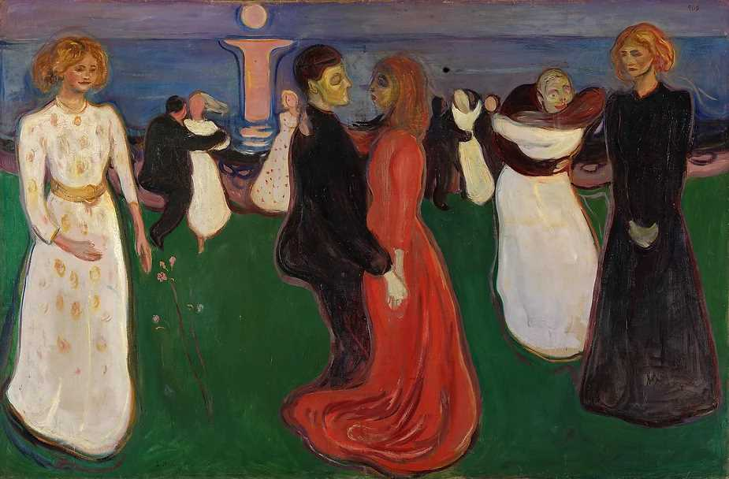
Munch, sanat otoriteleri tarafından, genellikle kendisinden sonra gelen modern sanatçılara ilham veren ve onların öncüsü olan bir 19. yüzyıl figürü olarak sunulmaktadır. Buna karşılık, onun moderniteyle tamamen meşgul olduğunu, özellikle de modernitenin temel temsil yöntemleriyle (fotoğraf, sinematografi ve teatral mizansen) katılımının izini sürerek gösteriyor. Özellikle Munch'un fotoğraflarını incelediğinizde, karamsar ve atmosferik otoportreleri ve bitmiş resimleri bir ortamın diğerini nasıl beslendiğini ortaya koyuyor.
Munch, aşırı insani duyguların tasvirini keşfetme konusundaki misyonu konusunda netti. "Leonardo da Vinci'nin anatomi çalışıp cesetleri parçalara ayırması gibi, ben de ruhları parçalara ayırmaya çalışıyorum" diye yazdı.
The Dance of Life, 1900

Slide 22
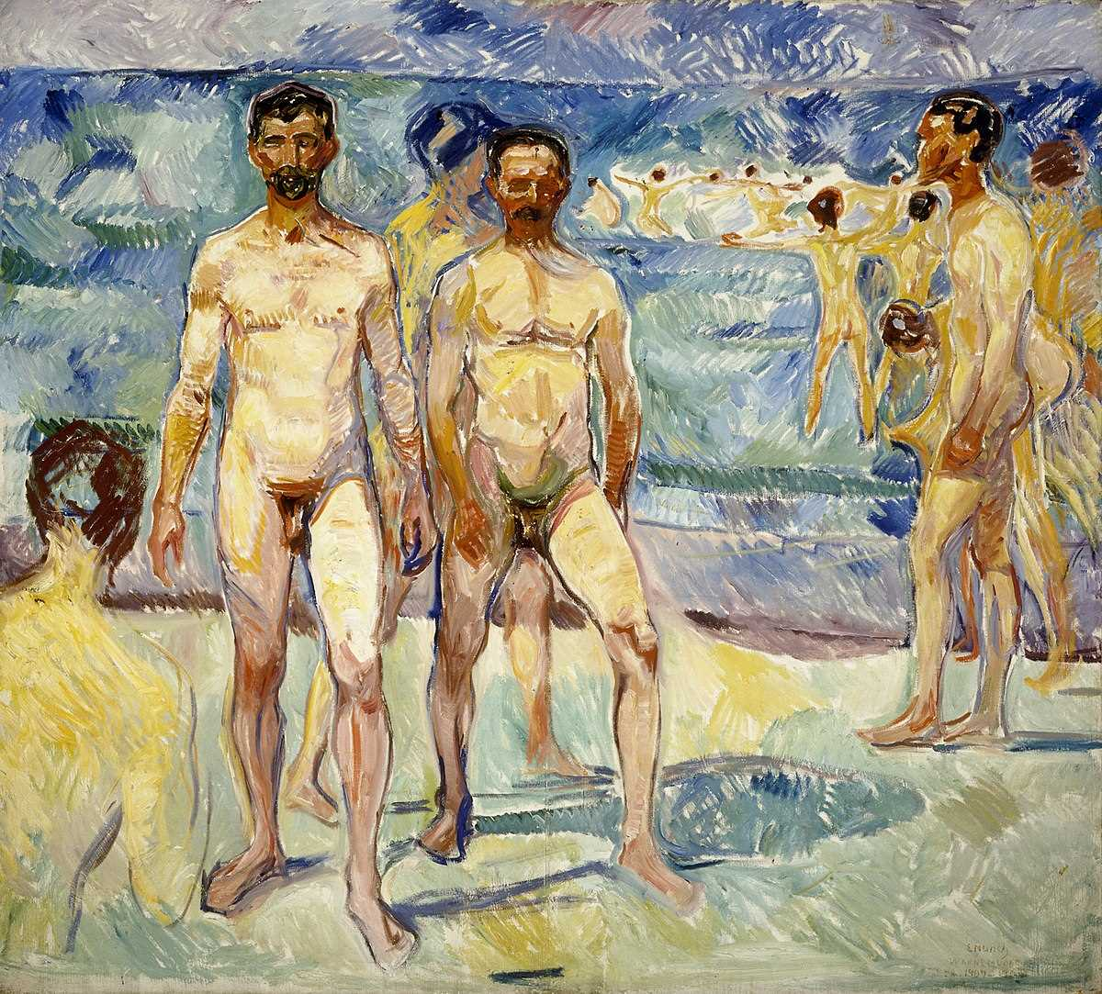
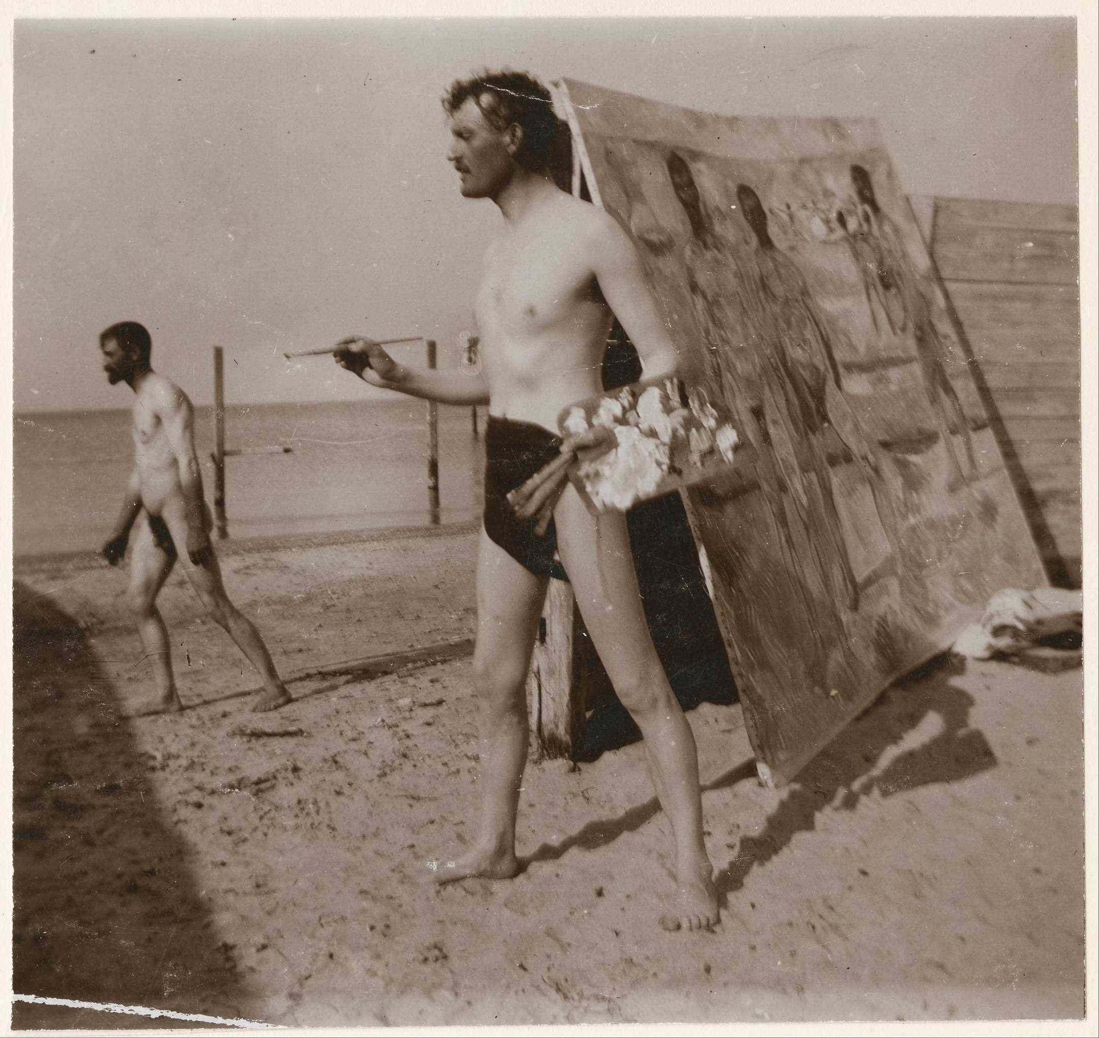
Bathing Men, 1907

Slide 23
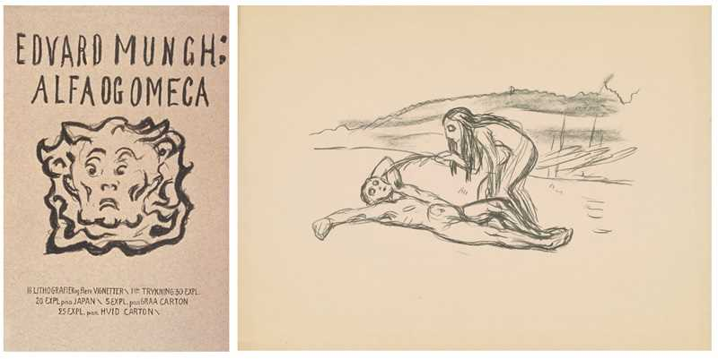
Edvard Munch’un çocukluğundan beri yaşadığı ve alkol kullanımıyla daha da kötüleşen depresyonu daha da kötüleşti ve 1908'de zihinsel bir çöküntü yaşadı ve Kopenhag'daki bir hastaneye kaldırıldı ve burada sekiz ay boyunca sıkı bir diyet ve "elektrik" rejimine tabi tutuldu. Hastaneye kaldırıldığı sırada, sanatçının çeşitli arkadaşları ve düşmanlarıyla ilişkilerini tasvir eden litografi serisi Alpha ve Omega'yı (1908) yarattı. Bu 18 ana temalı resimli hikaye, ıssız bir adaya düşen iki kişiyi konu alıyor
İyileşmesine rağmen hiç evlenmedi veya çocuğu olmadı. Sanatçı kendisi hakkında üçüncü şahıs olarak şöyle yazdı: "Çocukluğundan beri evlilikten nefret ediyordu. Hasta ve gergin evi ona evlenmeye hakkı olmadığı hissini vermişti.“

Slide 24
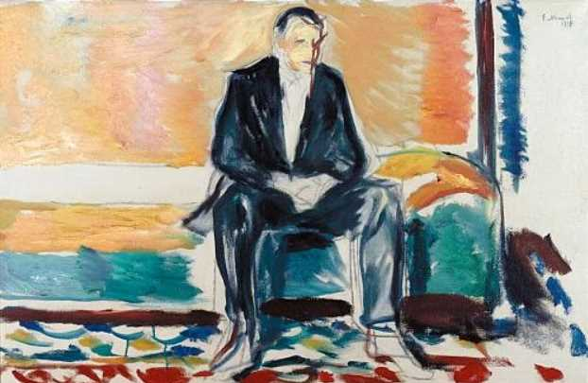
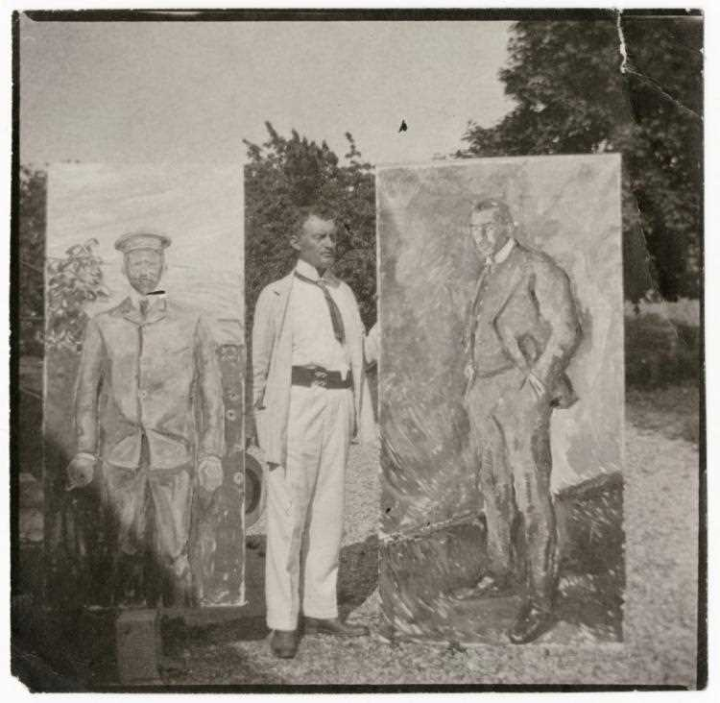
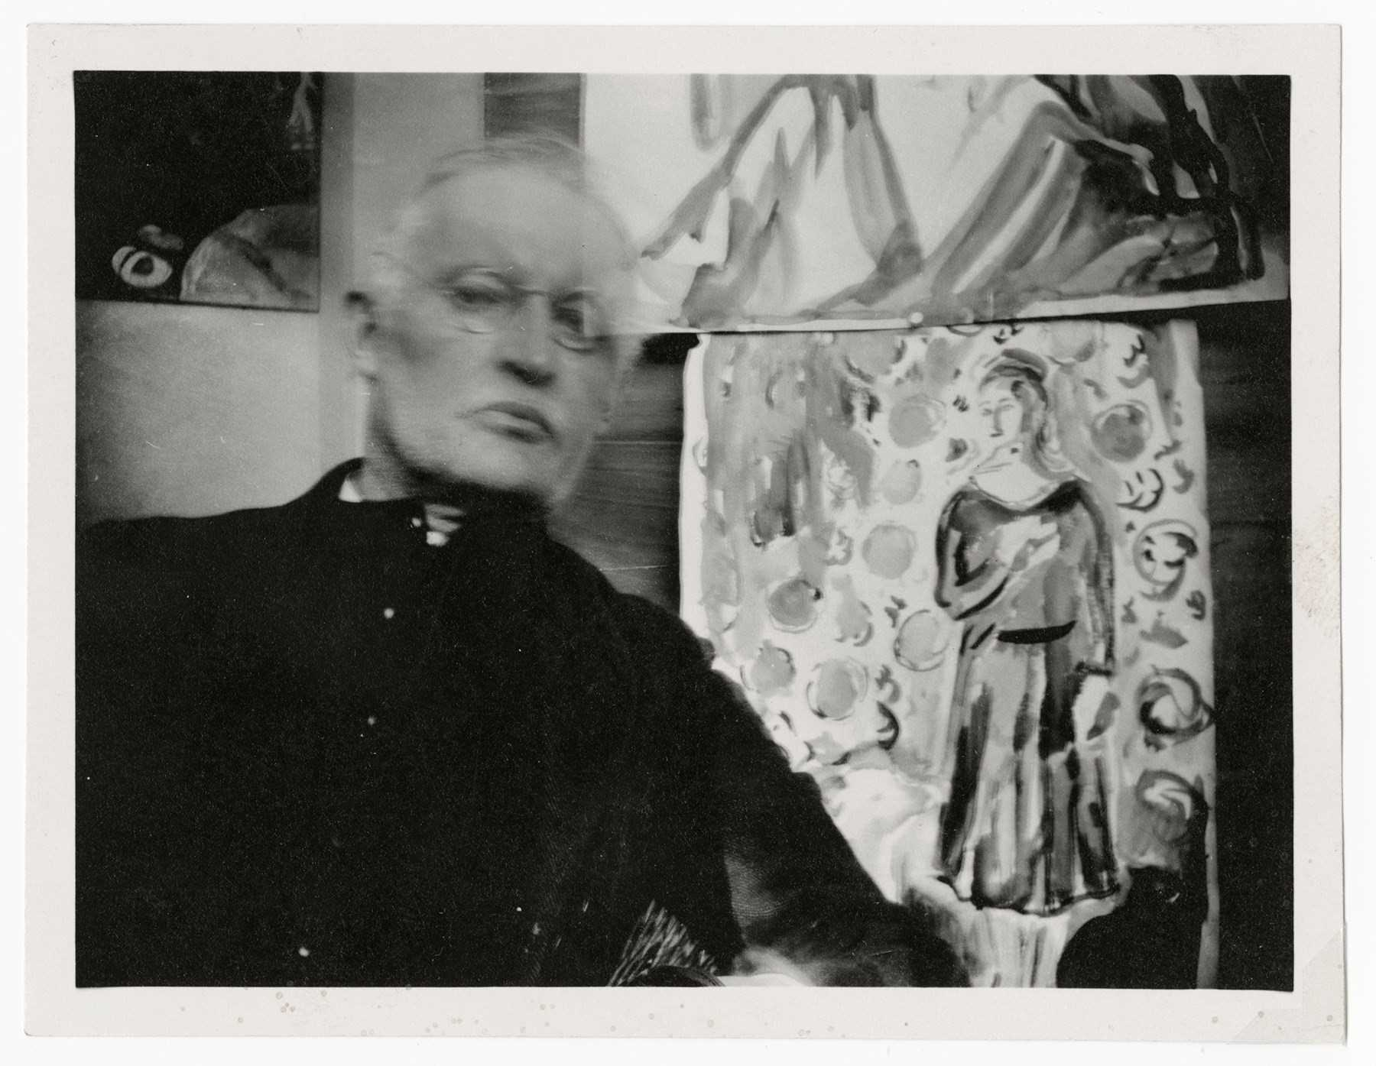
Self-portrait with Spanish flu, 1918
Photo of Munch outside with two paintings, 1909
Wearing Glasses and Seated Before Two Watercolors, 1930

Slide 25
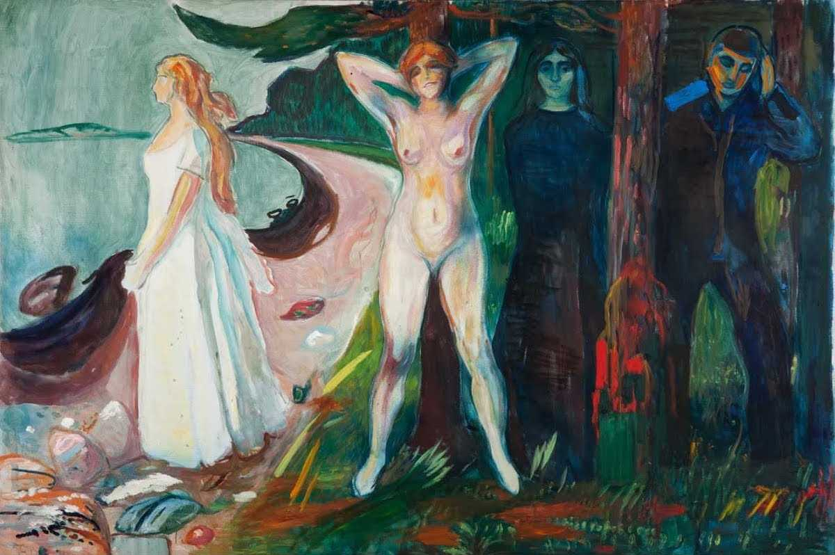
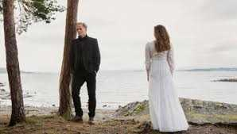
Kadın, Üç Aşamada Kadın veya Sfenks'in resim, gravür ve taşbaskı olarak çeşitli versiyonları bulunmaktadır. Üç kadın bize - Munch'un gördüğü gibi - kadın doğasının farklı yönlerine ve yaşam döngüsüne (gençlik, olgunluk ve yaşlılık) ilişkin çağrışımlar veriyor.
Üç kadının dışında bir ağaç gövdesinin yanında gözleri yere eğik bir adam duruyor. Önünde aşkın ve acının sembolü olan alev kırmızısı bir çiçek görüyoruz.
Norveçli oyun yazarı Henrik Ibsen 1895'teki bir sergide resme ilgi gösterince Munch, üç kadının "hayal kuran kadını, hayatı seven kadını ve rahibe kadını" temsil ettiğini açıkladı.
Dört yıl sonra Ibsen, üç kadının (Irene, Maja ve rahibe) Munch'un resmindeki kadınlara açık bir benzerlik taşıdığı “When we dead awaken" adlı oyunu yayınladı.
Woman in Three Stages or Sphinx, 1925

Slide 26
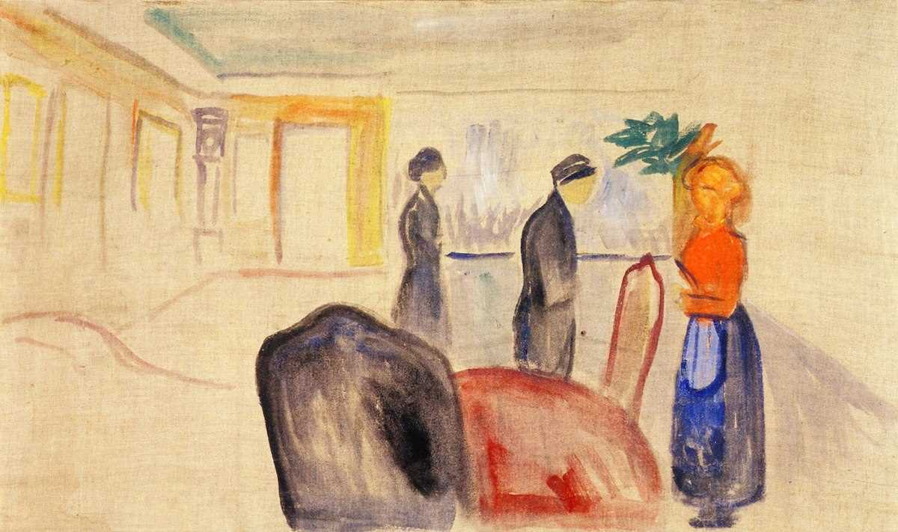
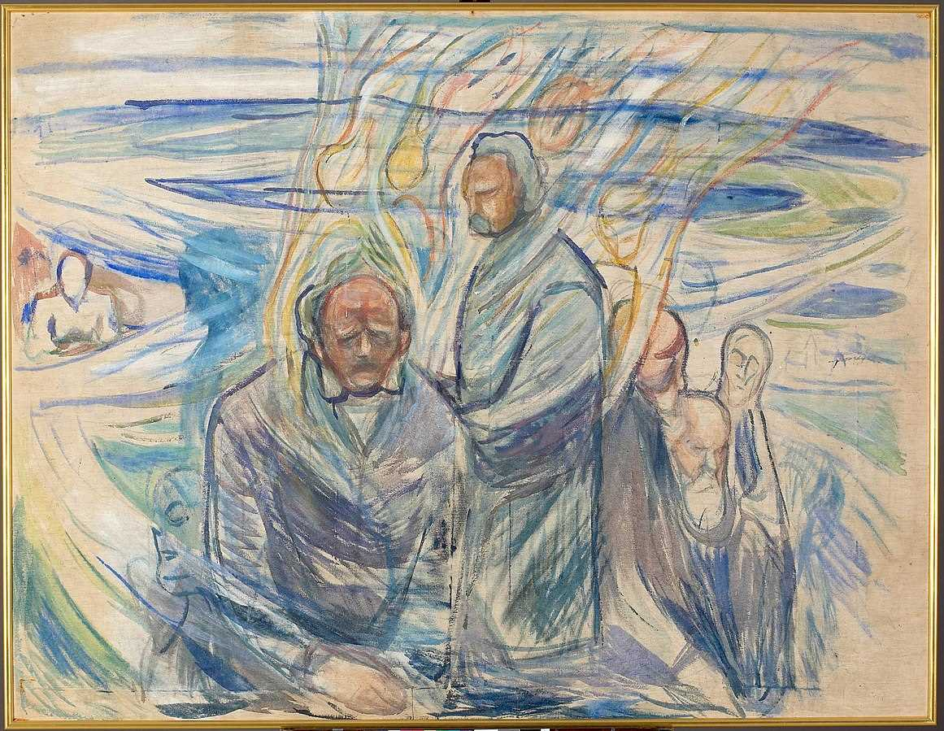
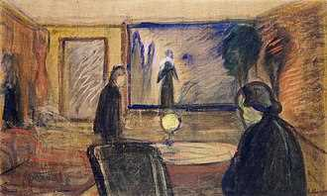
Geniuses, Ibsen, Nietzsche and Sokrates, 1909
Set Design for Henrik Ibsen's "Ghosts“, 1906

Slide 27
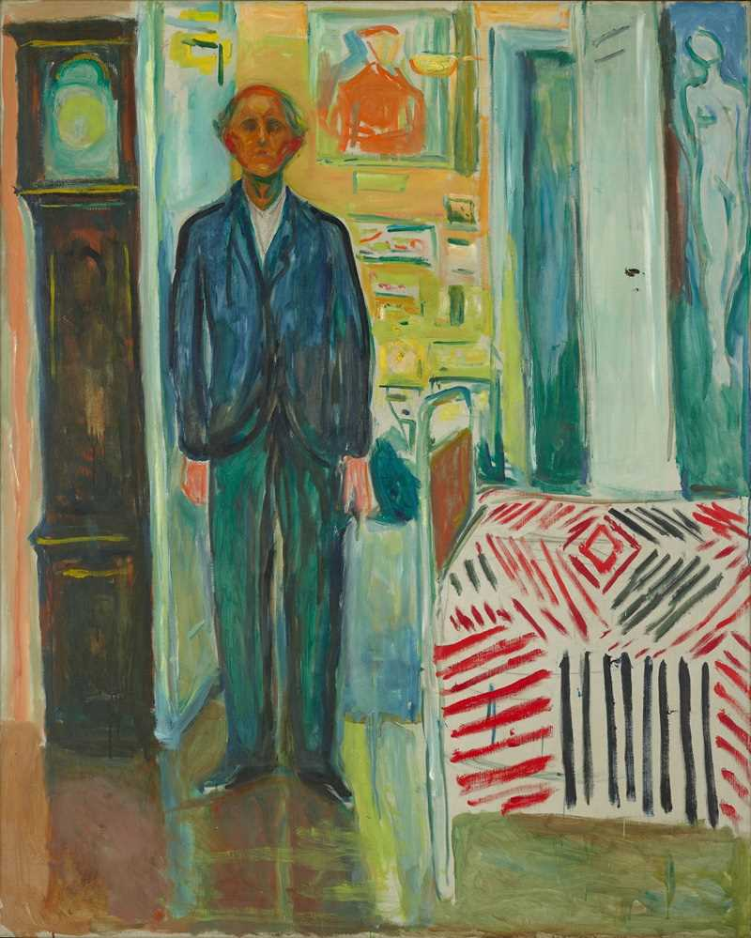
Edvard Munch'un 80. doğum gününden bir hafta sonra, 19 Aralık 1943'te devasa bir patlama Oslo'yu sarstı. Patlamayla uyanan Edvard Munch, kış karanlığında tökezler ve düşüp olduğu yerde kalır. Ertesi gün soğuk algınlığı nedeniyle hastalanır.
Hiçbir zaman tam olarak iyileşemez ve 23 Ocak 1944'te uykusunda huzur içinde ölür.
Self-Portrait. Between the Clock and the Bed.
Oil on canvas, 1940-43

Slide 28
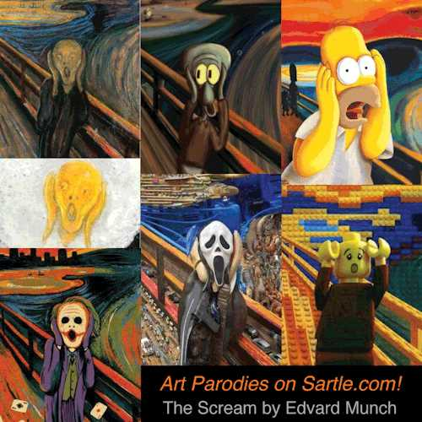

Slide 29
Kaynaklar
https://virtualtour.courtauld.ac.uk/edvardmunch/
Tate Modern Müzesi, Gleb Vysotski röpörtajı
“Edvard Munch: The Modern Eye” by Angela Lampe, Clément Chéroux, Tate Publishing, 2012. ISBN: 978-1849760584
https://www.artpublikamag.com/post/the-women-who-inspired-edvard-munch-s-paintings-love-and-pain-an-analysis
https://www.bbc.co.uk/programmes/articles/32ytpvFgnLxtZNynYJYWbP6/the-original-emoji-why-the-scream-is-still-an-icon-for-today
https://www.bbc.co.uk/news/science-environment-39697256
https://www.perceptivetravel.com/issues/0312/norway2.html
https://www.riseart.com/artist/131268/edvard-munch
https://openartimages.com/search/edvard-munch#closeSharePanel
https://www.britishmuseum.org/blog/10-things-you-may-not-know-about-scream
https://www.widewalls.ch/magazine/paintings-by-edvard-munch-sold-auction
https://www.facebook.com/bymunch/photos/our-family-tree-starting-with-edvard-munchs-parents-christian-and-laura-christin/587352538135967/?paipv=0&eav=AfZHxA3EN93UQ0ephaspoLg1PYvTvip18H_I4kjgSIEJgamqd0HgIs9mQG7a-B1zh0U&_rdr
https://www.anothermag.com/art-photography/10393/19th-century-selfies-taken-by-edvard-munch
https://www.modernamuseet.se/stockholm/en/exhibitions/munch-by-himself/

